Slide 1
데이터 스트럭쳐란?

Slide 2
현실을 프로그래밍적으로 표현하는 것

Slide 3

TREE

Slide 4
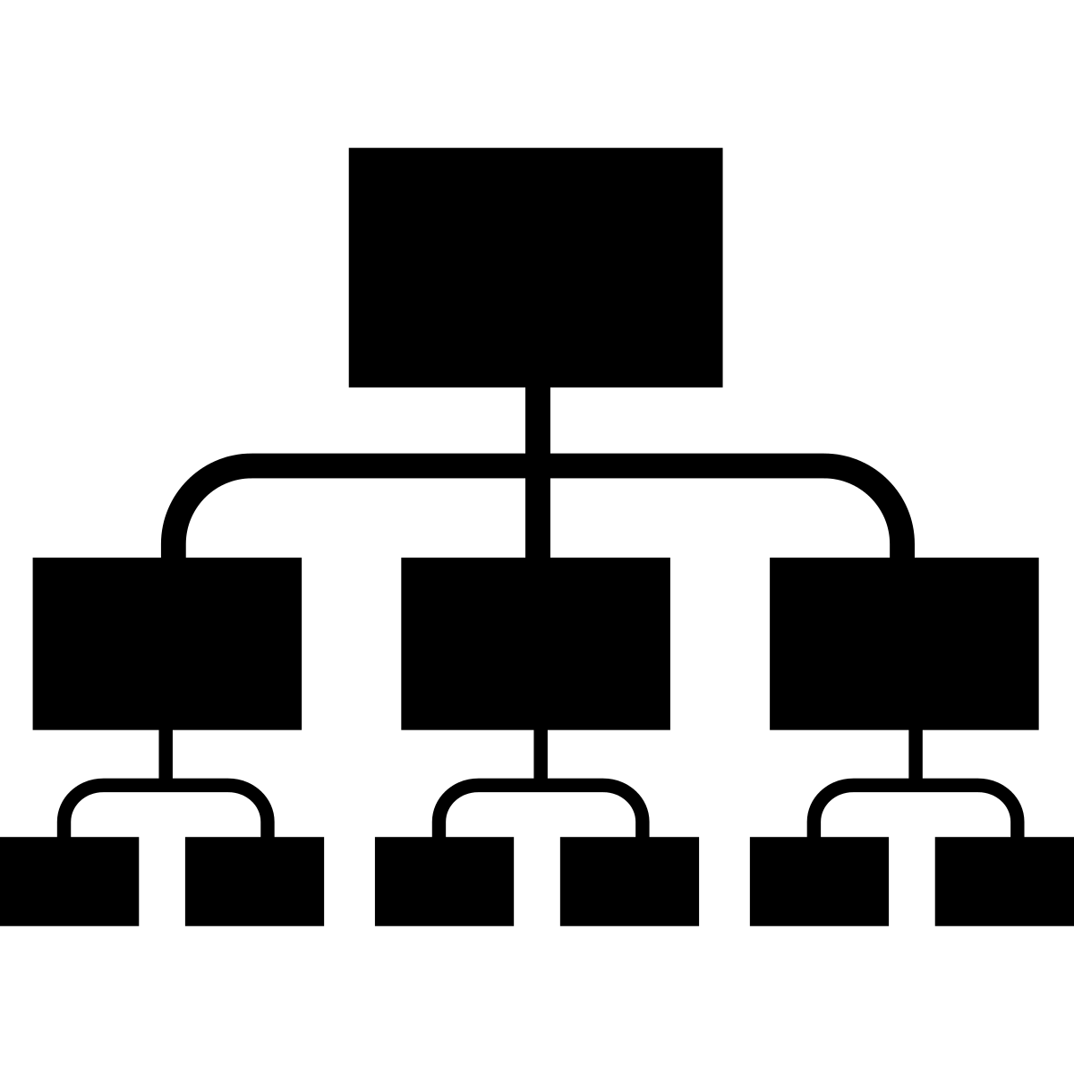

Slide 5

SET

Slide 6

GRAPH

Slide 7
큰 데이터를 효율적으로 관리하는 것

Slide 8


비교

Slide 9




정리 정돈의 진화

Slide 10
데이터 스트럭쳐가 어려운 이유

Slide 11
실무 경험이 없다 공감이 안된다 이해가 안된다

Slide 12
공부법

Slide 13
대전재 몰라도 프로그램을 만들 수 있다

Slide 14
이해가 된다!

Slide 15
축하합니다~

Slide 16
이해가 안된다...

Slide 17
경험을 더 쌓으면 됩니다

Slide 18
정기적으로 돌아와서 다시 시도하세요

Slide 19
포기와 유보는 다릅니다

Slide 20


포기 VS 유보

Slide 21
정기적으로 돌아와서 다시 유보해주세요

